Slide 1
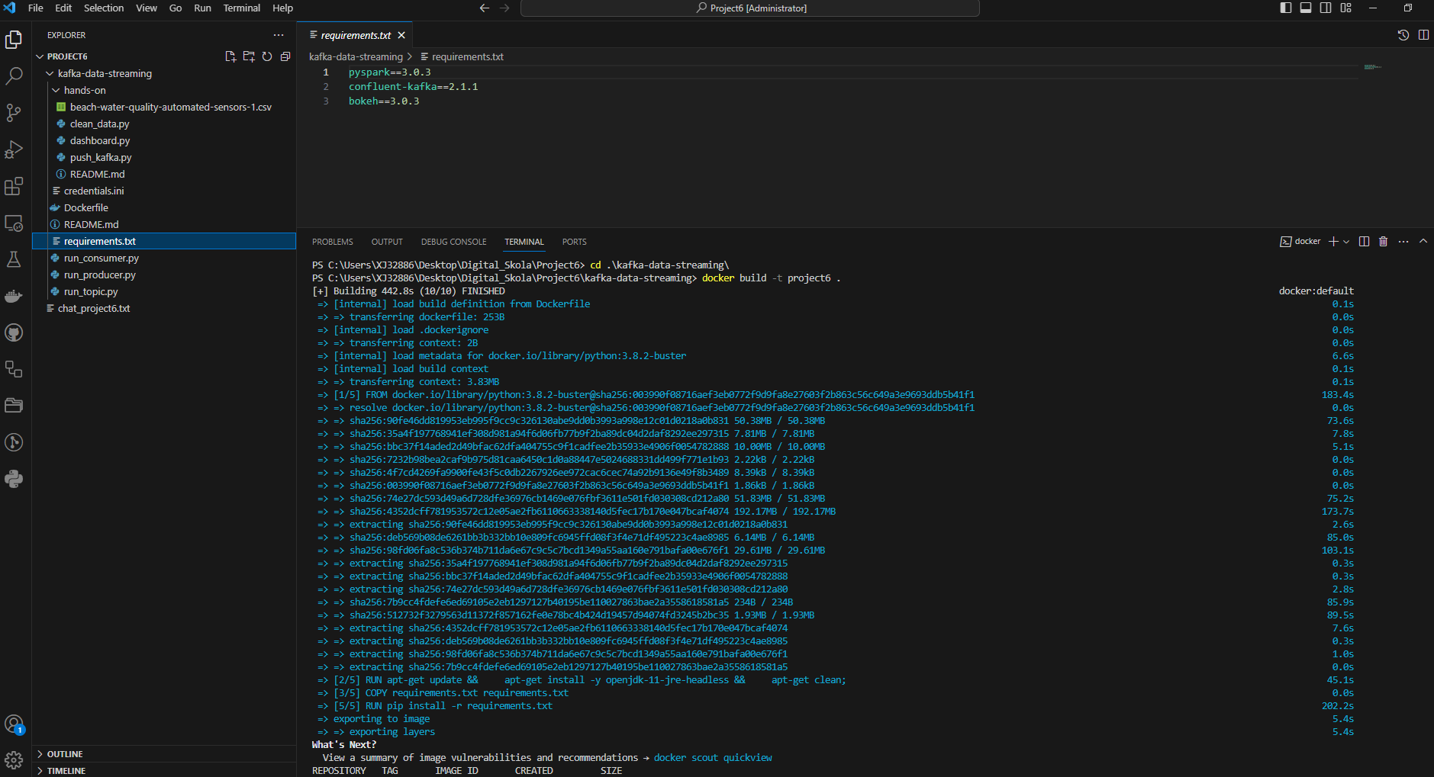
Preparation Tools
Install Git (we will git clone a repo project)
Install docker
check docker --version
Install python ≥ 3.6
check python --version
4.Install VS Code or something like that
5.Requirements package python
Masuk ke folder yang memiliki file Dockerfile :
C:\Users\XJ32886\Desktop\Digital_Skola\Project6> cd .\kafka-data-streaming\
Kemudian jalankan perintah untuk build Docker Images :
C:\Users\XJ32886\Desktop\Digital_Skola\Project6\kafka-data-streaming> docker build -t project6 .

Slide 2
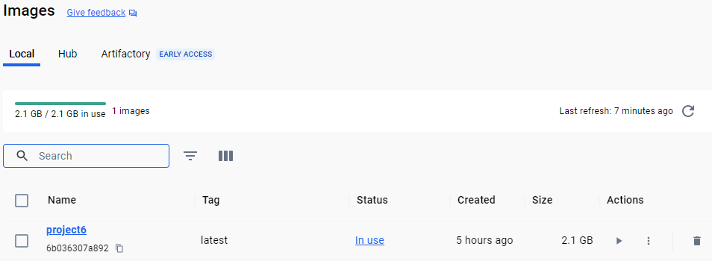
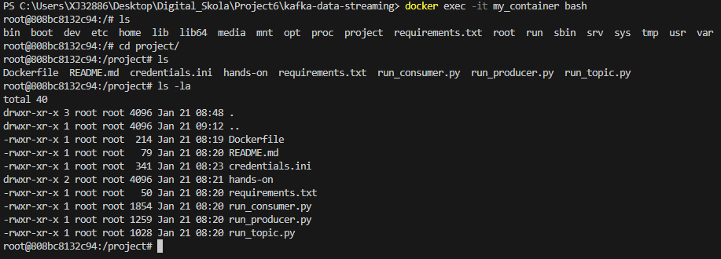
Cek Docker setelah finish dengan command sbb :
C:\Users\XJ32886\Desktop\Digital_Skola\Project6\kafka-data-streaming> docker run -it -d --name my_container project6
C:\Users\XJ32886\Desktop\Digital_Skola\Project6\kafka-data-streaming> docker ps –a
C:\Users\XJ32886\Desktop\Digital_Skola\Project6\kafka-data-streaming> docker exec -it my_container python –version
C:\Users\XJ32886\Desktop\Digital_Skola\Project6\kafka-data-streaming> docker exec -it my_container bash

Slide 3
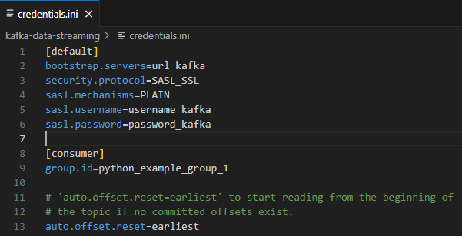
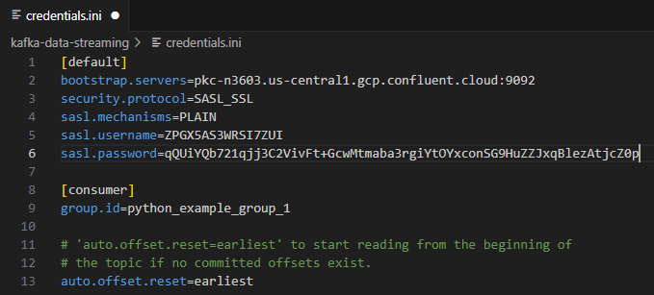
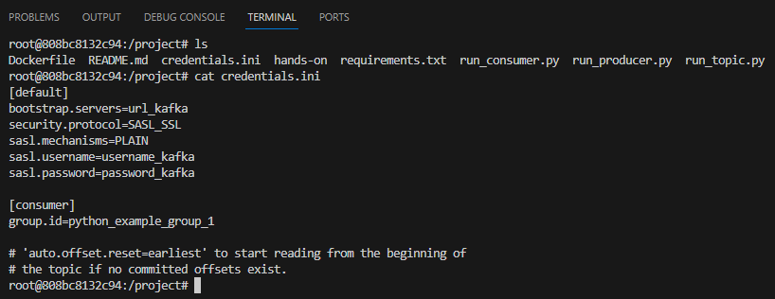
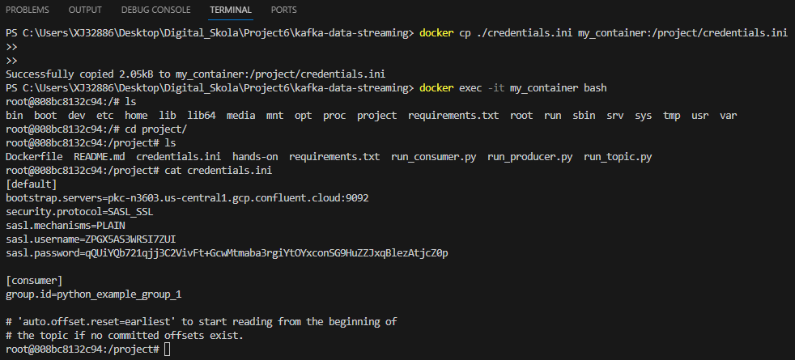
Update isi credentials.ini dari default :
Update isi credentials.ini dari default di Docker sama dengan credentials.ini file di luar Docker :

Slide 4
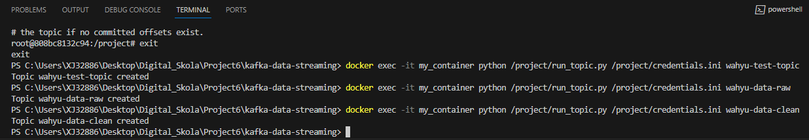
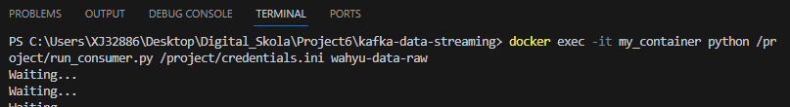
Membuat topic dengan menjalankan (run_topic.py) dengan command sbb :
docker exec -it my_container python /project/run_topic.py /project/credentials.ini wahyu-test-topic
docker exec -it my_container python /project/run_topic.py /project/credentials.ini wahyu-data-raw
docker exec -it my_container python /project/run_topic.py /project/credentials.ini wahyu-data-clean
TEST KAFKA CONFLUENT
Test producer dengan menjalankan (run_procedur.py) dengan command sbb :
Test consumer dengan menjalankan (run_consumer.py) dengan command sbb :

Slide 5
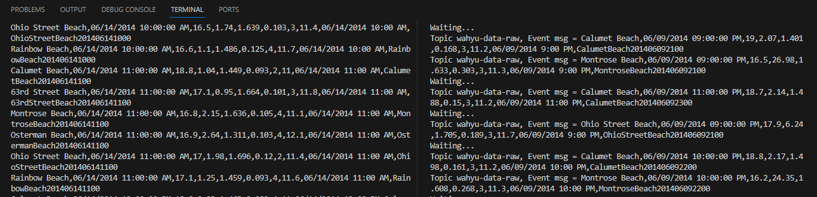
TEST KAFKA CONFLUENT
Test producer dengan menjalankan (push_kafka.py) dengan hasil membaca file csv sbb :

Slide 6
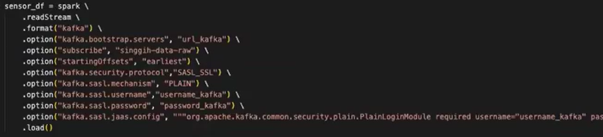
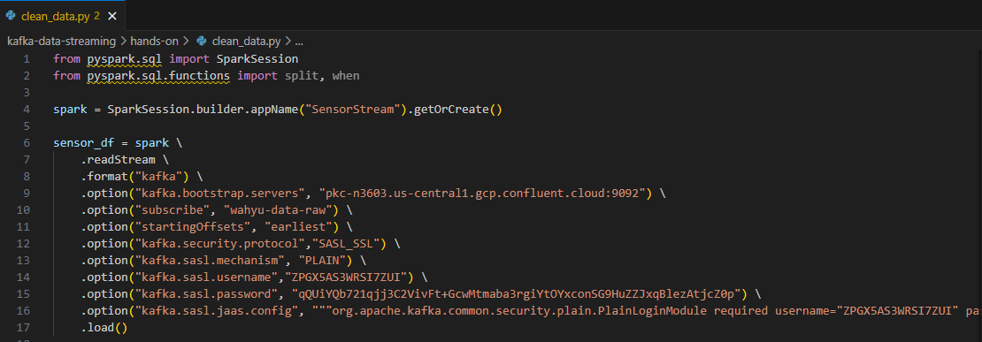
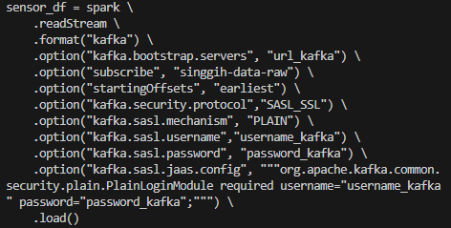
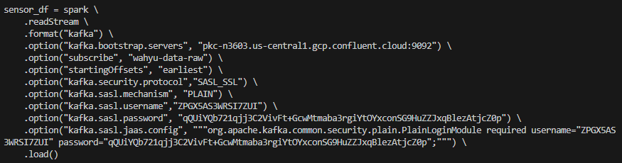
Topic Clean Data
Menjalankan (clean_data.py) dengan melakukan update data perubahan credential akses sbb :
Melakukan update ( clean_data.py ) pada docker file mengikuti ( clean_data.py ) file diluar docker update menggunakan command sbb :
docker cp ./hands-on/clean_data.py my_container:/project/hands-on/clean_data.py

Slide 7
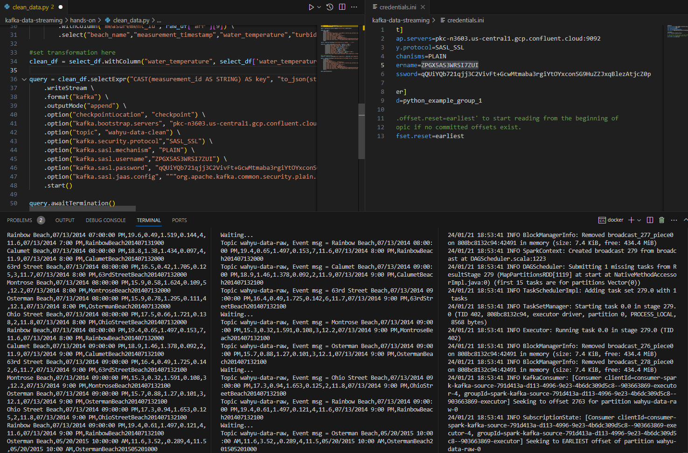
Setelah update data akses gunakan command berikut untuk aktif run, jalankan di luar docker :
docker exec -it my_container spark-submit --packages org.apache.spark:spark-sql-kafka-0-10_2.12:3.0.3 /project/hands-on/clean_data.py

